Slide 1

МУНИЦИПАЛЬНОЕ АВТОНОМНОЕ ДОШКОЛЬНОЕ ОБРАЗОВАТЕЛЬНОЕ
УЧРЕЖДЕНИЕ ЦЕНТР РАЗВИТИЯ РЕБЕГНКА – ДЕТСКИЙ САД № 7
Выполнила : Борисычева Е.В.
городской округ г. Бор
2021г.

Slide 2

Актуальность
Проект «Засветись в темноте», разработана в силу особой актуальности проблемы – обеспечения безопасности дошкольников на дорогах и улицах города. Это направление выделено ФГОС ДО в коммуникативное развитие», а именно в разделе «Формирование основ безопасного поведения в быту, социуме, природе».
Актуальность проблемы формирования у детей навыков безопасного поведения на дорогах несомненна и составляет важную часть работы дошкольного учреждения.

Slide 3
Цель проекта:
Формирование у дошкольников умений и навыков безопасного
поведения в окружающей дорожно – транспортной среде.
Задачи:
Закрепить основные правила безопасного поведения при передвижении в тёмное время суток.
Создать оптимальные условия для формирования устойчивых навыков осознанного безопасного поведения на улицах и дорогах.
Повышать эффективность воспитательно – образовательного процесса по профилактике дорожно–транспортного травматизма в образовательном учреждении.
Объяснить предназначение световозвращающих элементов (фликеров) и правила расположения их на одежде.

Slide 4

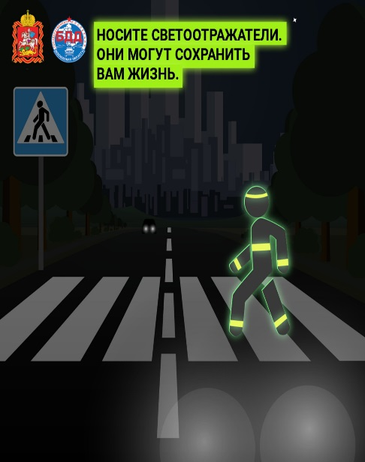
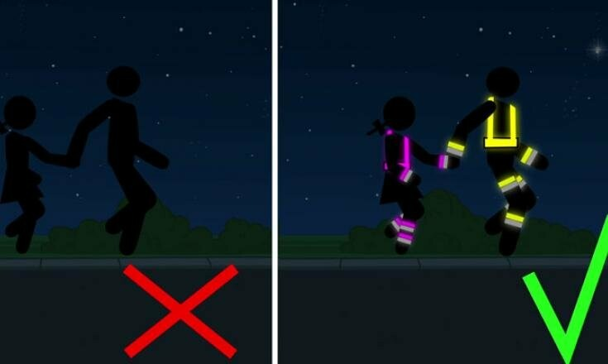
Содержание проекта
изучение отношения родительской общественности к предлагаемой деятельности в рамках проекта и возможности семей воспитанников в участии;
разработка основных методических материалов и изготовление необходимых дидактических пособий;
подбор литературных произведений;
подготовка цикла бесед о ПДД, световозвращающих элементов в одежде. тематические беседы;
сюжетно-ролевые и дидактические игры;
изготовление световозвращающих значков «Смайлик»;
оформление газет с лозунгами «Засветись в темноте!»
акция «Засветись в темноте!»

Slide 5
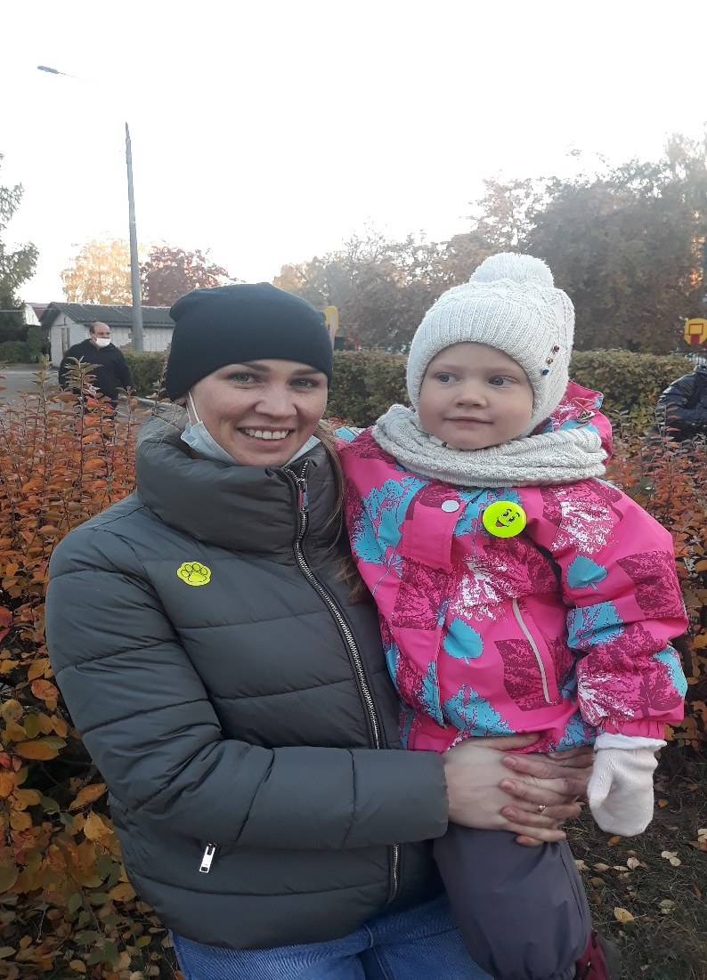
Мероприятия по работе с родителями
Рекомендации родителям по прочтению художественной литературы по теме проекта.
Оформление памятки «Засветись».
Беседы с родителями о необходимости обучения детей ПДД.
Объяснить предназначение световозвращающих элементов (фликеров) и правила расположения их на одежде.

Slide 6
